Slide 1
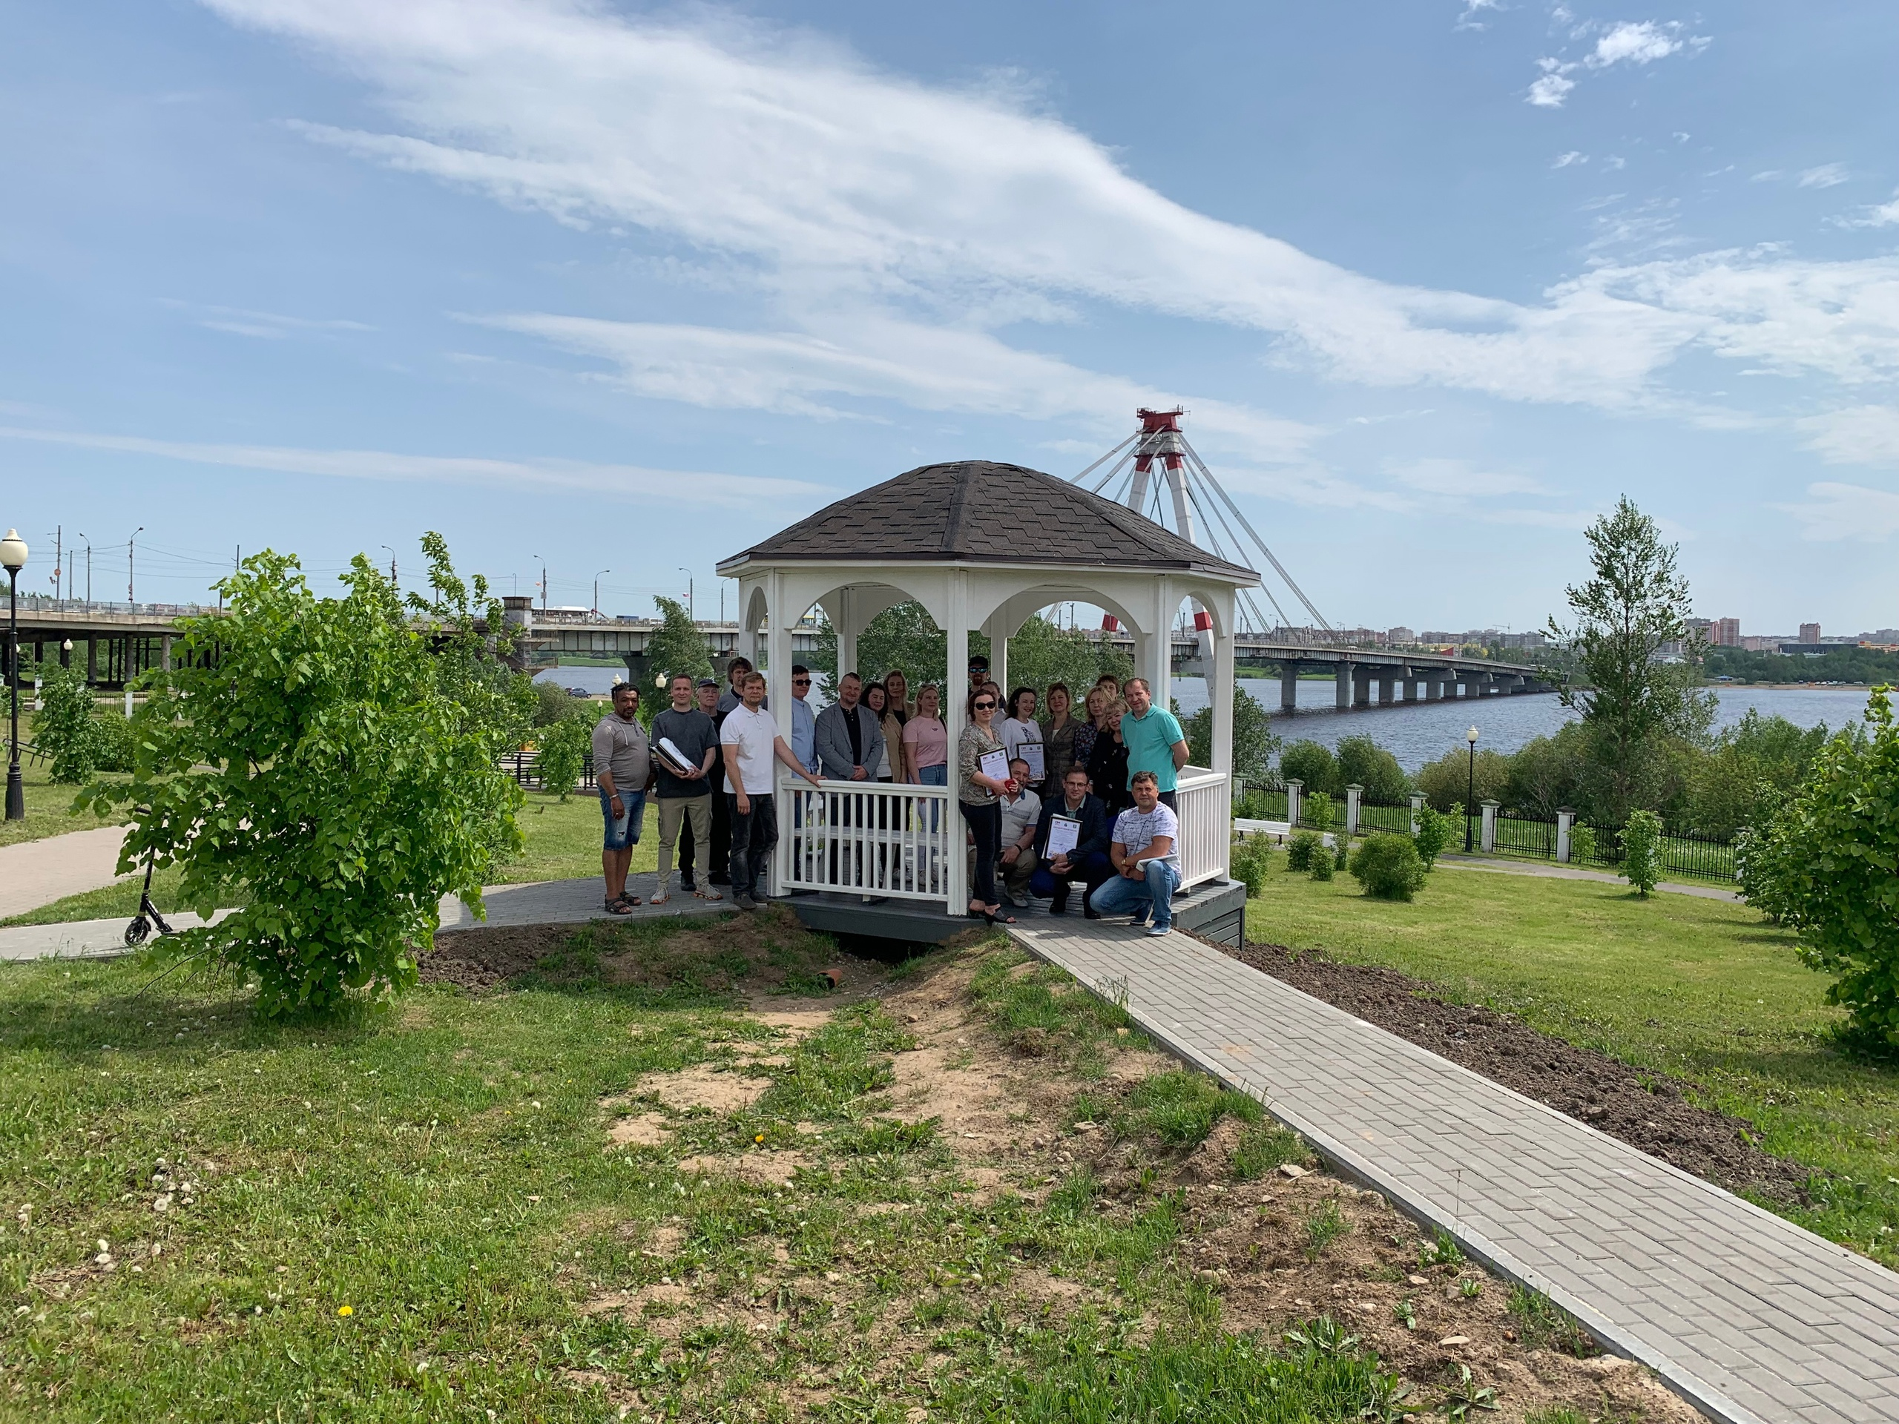
БЕСЕДКА И БЛАГОУСТРОЙСТВО
В ПАРКЕ ЧЕРНОБЫЛЬЦЕВ
300
ТЫС. РУБ.
ОБЪЁМ ФИНАНСИРОВАНИЯ ПРОЕКТА
МЕЦЕНАТЫ:
ООО «РЕНТ»
ООО «КИПМЕТСЕРВИС»
ООО «УНИВЕРСАЛМЕТСЕРВИС»
ООО «ЧТК «НОВЫЙ»
ООО «ТЕХНОСВЕТ ГРУПП»
ООО «ПРИРОДООХРАННЫЙ ЦЕНТР ГРУПП»
ООО «СТРОЙИНЖИНИРИНГ»
ПОДРЯДЧИКИ:
ИП ХОЛОВ НИКОЛАЙ АЛЕКСЕЕВИЧ
ЗАО «РОССТРОЙ»
Notes:
Проведены установочные встречи

Slide 2
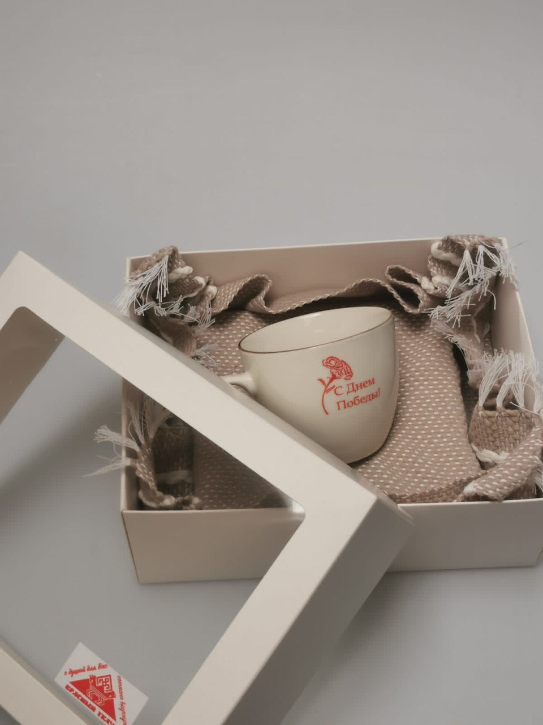
ПОДАРКИ ВЕТЕРАНАМ КО ДНЮ ПОБЕДЫ
70
ПОДАРКОВ ДЛЯ ВЕТЕРАНОВ
5
МСП ПОДДЕРЖАЛИ
ООО «УЛЬТРАКРАФТ»
ООО «ГК МОРСЕН»
ООО «РЕДУТ»
ООО «СТРОЙИНЖИНИРИНГ»
ООО «СТК»
Notes:
Проведены установочные встречи

Slide 3
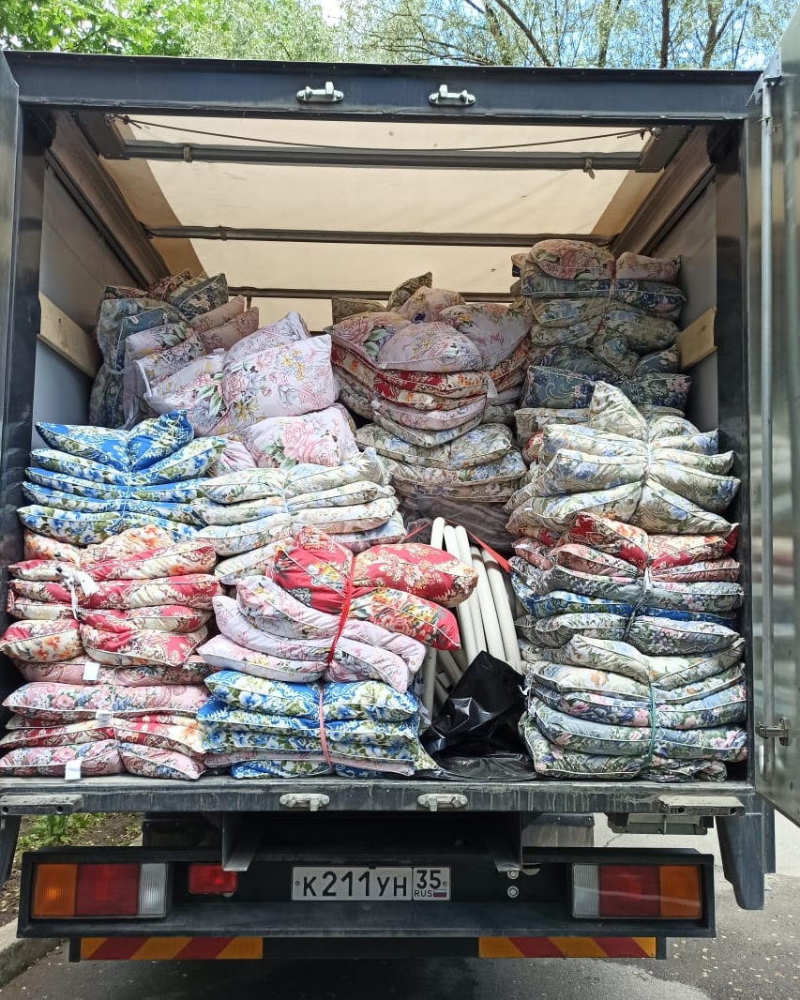
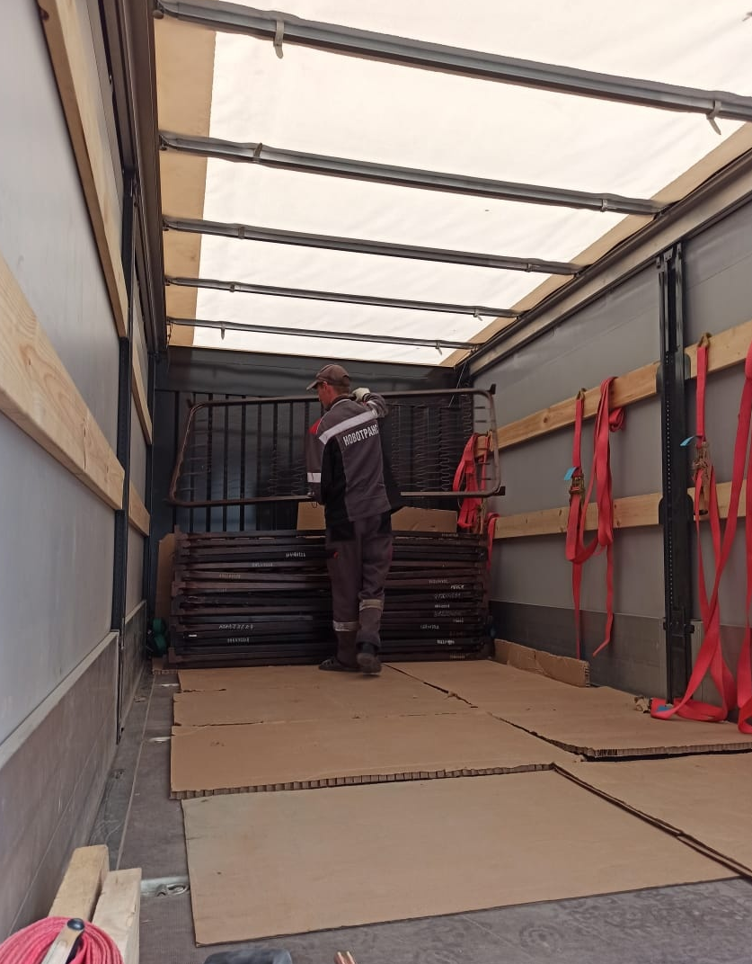
ПЕРЕВОЗКА КРОВАТЕЙ В ЛАГЕРЬ «ЖЕМЧУЖИНА МОЛОГИ»
ПЕРЕВОЗКА КРОВАТЕЙ И МАТРАСОВ В ДЕТСКИЙ ЛАГЕРЬ «ЖЕМЧУЖИНА МОЛОГИ»
ООО «НОВОТРАНС»
ООО «ВЕРТИКАЛЬ»
Notes:
Проведены установочные встречи

Slide 4
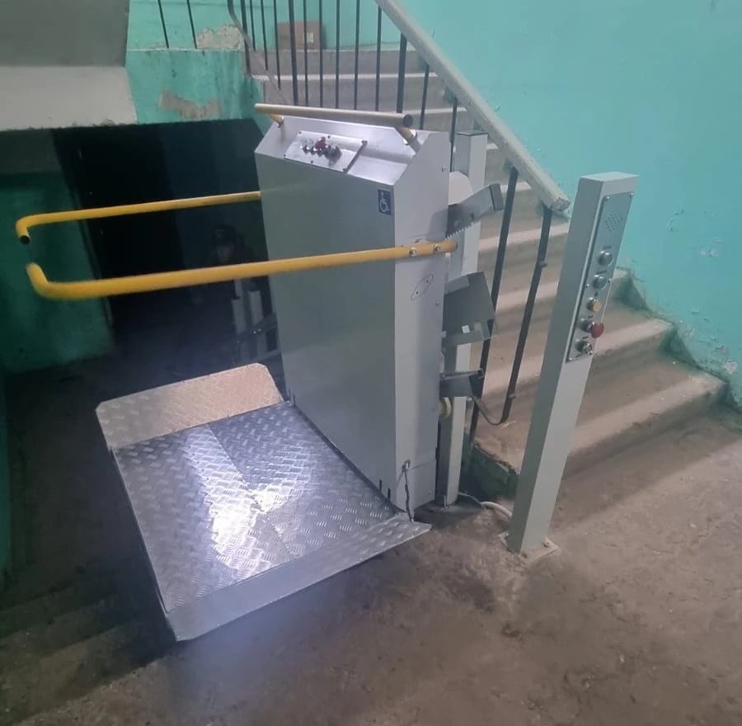
УСТАНОВКА И ОБСЛУЖИВАНИЕ ПАНДУСА ДЛЯ ИНВАЛИДОВ
ООО «СТРОЙИНЖЕНЕРИНГ»
УСТАНОВКА И ОБСЛУЖИВАНИЕ ПОДЪЕМНИКА НА УЛ. ГОРОДЕЦКАЯ
Notes:
Проведены установочные встречи

